Slide 1
Σύστημα Εξωτερικής Πολιτικής της ΕΕ
Μάθημα: Εξωτερικές Σχέσεις της ΕΕ
Διδάσκων: Σπύρος Μπλαβούκος (sblavo@aueb.gr)

Slide 2
Δομή Παρουσίασης
Εισαγωγικές Επισημάνσεις
Πολιτικό και Θεσμικό Υπόβαθρο
Δομή Συστήματος Εξωτερικής Πολιτικής
Εκτελεστικά Όργανα
Ύπατος Εκπρόσωπος
Ευρωπαϊκή Υπηρεσίας Εξωτερικής Δράσης
Ευρωπαϊκές Πρεσβείες
Διεθνής Παρουσία – Διεθνής Επίδοση ΕΕ
Σχέσεις ΕΕ με Διεθνείς Οργανισμούς

Slide 3
Is the EU an International Actor?
Single representation and important political presence in international organizations and multilateral fora
UN General Assembly: ‘enhanced observer status’ (Res. 65/276)
Commission negotiates on behalf of the EU member-states in WTO
Key role in the striking of the deal on the Iranian nuclear program
Key role in the Copenhagen (2009) and Paris (2015) climate regime negotiations
More than 50% of international Aid and Development funding
Overseas military and civilian missions and operations (16 ongoing)

Slide 4
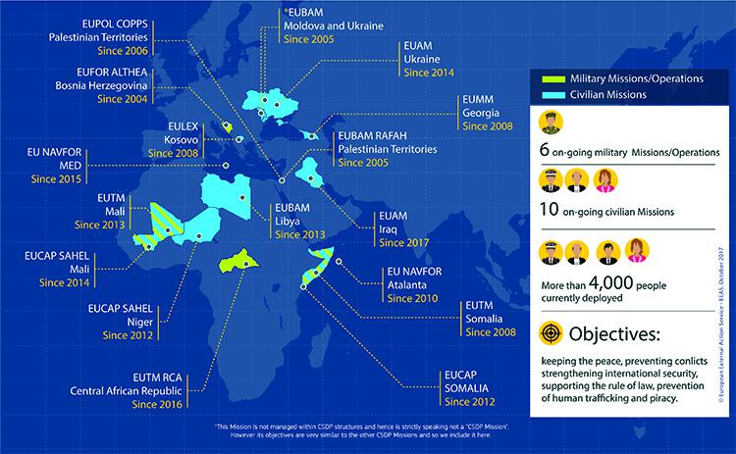

Slide 5
Has the EU an Impact Internationally?

Slide 6
Key Overarching Questions
Has it always been like that?
Where do we stand now?

Slide 7
1. Εισαγωγικες επισημανσεισ

Slide 8
Κάθε δράση οφείλει να είναι συμβατή με εξουσιοδοτήσεις και υπάρχουσες διαδικασίες λήψης αποφάσεων (Συνθήκες και παράγωγο δίκαιο)
ΕΕ δρα υποκαθιστώντας ή συμπληρώνοντας τη δράση των Κ-Μ
Προβλήματα:
προβληματικό θεσμικό και κανονιστικό πλαίσιο (λόγω αδυναμίας συμφωνίας Κ-Μ)
ελλιπείς πόροι
αναποτελεσματικότητα (ιδίως αν εμπλέκονται και τα Κ-Μ με επαμφοτερίζουσα συμπεριφορά)

Slide 9
ΘΕΣΜΙΚΗ ΙΚΑΝΟΤΗΤΑ
Εξελικτική διαδικασία διεθνούς υποστασιοποίησης: σταδιακή διεύρυνση πεδίου δράσης, στόχων και αρμοδιοτήτων
[νεολειτουργιστική λογική] διάκριση μεταξύ στόχων χαμηλής και υψηλής πολιτικής
Θεσμική ικανότητα συνδέεται και με όραμα για διεθνή ρόλο ΕΕ:
ήδη από τη δεκαετία του 1970 → EE ως πολιτική δύναμη (και όχι στρατιωτική) (‘civilian power’)

Slide 10
EE και Σύναψη Διεθνών Συνθηκών
Νομική προσωπικότητα: ιδρυτική Συνθήκη ΕΕ δεν περιελάμβανε σχετική ρήτρα σε αντίθεση με την ΕΚ (πρώην Α 281 ΣΕΚ) [τι αλλάζει με ΣτΛ;]
Ρητή εξουσιοδότηση σε ΕΚ για σύναψη συμφωνιών με τρίτες χώρες:
Εμπορικές συμφωνίες (π. Α 133 ΣΕΚ)
Έρευνα και τεχνολογία (π. Α 170 ΣΕΚ)
Προστασία περιβάλλοντος (π. Α 174 ΣΕΚ)
Αναπτυξιακή συνεργασία (π. Α 177 ΣΕΚ)
Οικονομική, χρηματοοικονομική και τεχνική συνεργασία (π. Α 181 ΣΕΚ)
Συμφωνίες Σύνδεσης με τρίτες χώρες (π. Α 310 ΣΕΚ)
Σιωπηρή ανάθεση αρμοδιοτήτων: ήδη από τη δεκαετία του 1970, ΔΕΚ διατύπωσε αρχή παραλληλισμού εσωτερικών και εξωτερικών αρμοδιοτήτων (θεωρία συνεπαγόμενων εξουσιών)

Slide 11
2. ΠΟΛΙΤΙΚΟ ΚΑΙ ΘΕΣΜΙΚΟ ΥΠΟΒΑΘΡΟ

Slide 12
In Quest for the ‘Single Phone Number’
Pleven Plan (1950): European Defense Community (EDC) – single European army under a single political authority [failure]
Fouchet Plan (1961-2): intergovernmental cooperation in parallel to economic integration (the French view)
European Political Cooperation (1973):
outside Treaty framework
Deliberation, no committing decisions
Emphasis on ‘civilian power Europe

Slide 13
Common Foreign and Security Policy – Maastricht Treaty (1991)
Background (1989-90):
end of Cold War; integration of re-unified Germany in Europe;
Foreign and Security Policy as a corollary of political integration
parallel negotiations on EMU
Common Foreign and Security Policy (CFSP):
one of the three pillars of the TEU
intergovernmental nature: unanimity, no involvement of ECJ and EP
full respect to the political autonomy of FR and UK in the UNSC
Dissolution of ex-Yugoslavia: collapse and paralysis

Slide 14
Amsterdam Treaty (1997)
‘Constructive Abstention’
New post: High Representative (Javier Solana)
Integration of ‘Petersberg tasks’ (UN-like peace keeping operations)
Why? Absorption of Western European Union (WEU) and accession of the ‘neutrals’ (AUS, FNL, SWE)

Slide 15
EUROPEAN SECURITY STRATEGY (ESS)(2003/8)
Basic security threats and EU international engagement
EU as a global player:
should be ready to share in the responsibility for global security and in building a better world
should develop a shared vision of global challenges and threats
should be more active, more capable, and more coherent
Threats: international terrorism, weapons of mass destruction, regional crises, failed states, organized crime
Mantra of ‘effective multilateralism’ : emphasis on international law, effective international organizations, principles and norms
Collaboration with International Organizations

Slide 16
Lisbon Treaty (2007)
Cooperation still intergovernmental
High Representative: merging of two posts
Commissioner responsible for external affairs and High Representative of CFSP
To bring coherence and increase effectiveness
European External Action Service (EEAS)
Revised list of “Petersberg tasks”
Solidarity clause : support in case of terrorist attacks or humanitarian disasters
Protocol on “Permanent Structured Cooperation”: enables closer cooperation in military and defense issues
Notes:
Joint disarmament operations, humanitarian and rescue tasks, military advice and assistance tasks, conflict prevention and peace‐keeping tasks, tasks of combat forces in crisis management, including peace‐making and post‐conflict stabilization

Slide 17
Global Strategy (2016) (1/2)
Mantra of ‘principled pragmatism’
Shared interests:
prosperity
shared and open international economic system
resilience of democracy
rules-based global order
Triptych of principles: unity – engagement (shared responsibility) - partnership

Slide 18
Global Strategy (2016) (2/2)
Priorities:
Security (“starts at home”; hybrid threats): security and defense; counter terrorism; cyber security; energy security; strategic communications
State and societal resilience (East and South): enlargement; relations with neighbors (ENP); surrounding regions; migration policy;
Integrated approach to conflicts and crises: pre-emptive peace; stabilization; conflict settlement; political economy of peace
Cooperative regional orders: European security order (relations with Russia); Mediterranean; Middle East; Africa; Atlantic; Asia; Arctic
Transformation of global governance system (based on international law and the UN order): reforming IOs; investing; implementing (climate); deepening (trade relations); widening; developing
How?
EU credibility: increase capabilities; defense cooperation
EU responsiveness: better coordination; faster response; more flexible
EU joined-up

Slide 19
3. ΔΟΜΗ ΣΥΣΤΗΜΑΤΟΣ ΕΞΩΤΕΡΙΚΗΣ ΠΟΛΙΤΙΚΗΣ ΤΗΣ ΕΕ

Slide 20
Εξωτερική Πολιτική ΕΕ: αέναη ‘μάχη’ και σύνθεση
ΚΕΠΠΑ
(διακυβερνητική σφαίρα)
Εξωτερικές Πολιτικές
(υπερεθνική σφαίρα)

Slide 21
Εξωτερική Πολιτική ΕΕ: Θεσμικός σχεδιασμός
Εξωτερική Πολιτική ΕΕ
Ευρωπαϊκό Συμβούλιο
καθοδηγεί
Συμβούλιο ΕΕ
αποφασίζει
Ευρωπαϊκή Επιτροπή
δρα
Ευρωπαϊκό Κοινοβούλιο
ελέγχει
ΕΥΕΔ
συνεπικουρεί

Slide 22
ΚΕΠΠΑ: Πως λαμβάνονται οι αποφάσεις;
Γενικοί προσανατολισμοί του Ευρωπαϊκού Συμβουλίου
Συμβούλιο Εξωτερικών Υποθέσεων – προεδρεύει η ΥΕ
ΕΥΕΔ – υποστηρίζει την ΥΕ

Slide 23
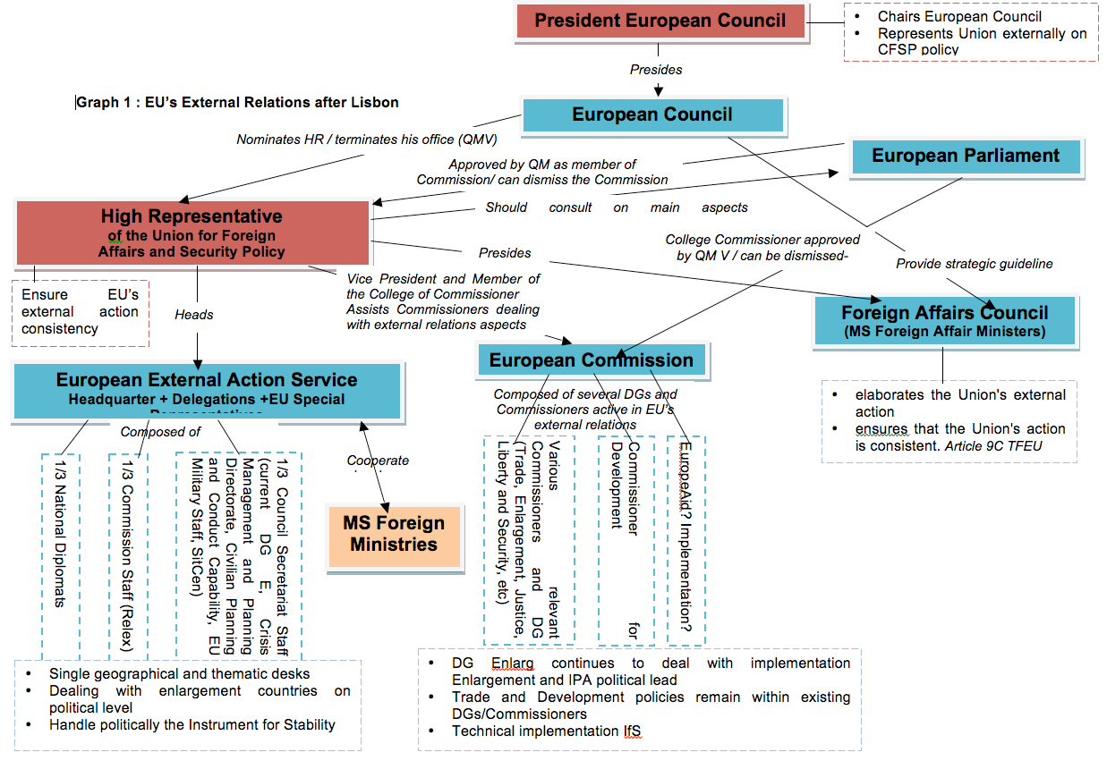

Slide 24
Main Intergovernmental Actors Involved
Council of Ministers, chaired by HR/VP
Political and Security Committee (PSC): Ambassadors
Political friction with COREPER
EU Military Committee (EUMC): CHODS and Military Representatives – advisory role
Civilian Committee (CivCom): advisory role

Slide 25
 | Προκλήσεις | Συνεργασία | Προοπτικές
Ευρωπαϊκό Συμβούλιο | Ενισχυμένο μετά της Λισαβόνα Γενικοί προσανατολισμοί | Διορισμός ΥΕ | Δεν προβλέπεται ενισχυμένη συνεργασία
Επιτροπή | Διακυβερνητική ‘μόλυνση’ Πολιτικοποίηση αναπτυξιακής και ανθρωπιστικής βοήθειας Ανταλλαγή πληροφοριών Εκπροσώπηση | Διμερείς συνεργασίες Ρόλος ΥΕ | Ενδυνάμωση εντολής ΥΕ Διασαφήνιση σχέσης με ΕΥΕΔ Ισορροπία διακυβερνητική/ υπερεθνική σφαίρα
Ευρωπαϊκό Κοινοβούλιο | Πολιτική ευθύνη Απειλή παρεμπόδισης προϋπολογισμού | Ενημέρωση από ΥΕ (6φ/έτος) | Ανάγκη για ανταλλαγή πληροφοριών

Slide 26
4. ΕΚΤΕΛΕΣΤΙΚΑ ΟΡΓΑΝΑ

Slide 27
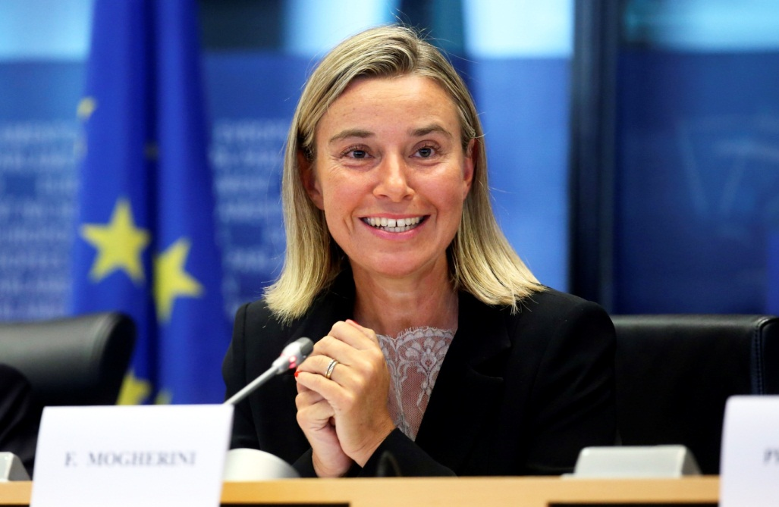
ΎΠΑΤΟΣ ΕΚΠΡΟΣΩΠΟΣ ΤΗΣ ΈΝΩΣΗΣ ΓΙΑ ΕΞΩΤΕΡΙΚΕΣ ΥΠΟΘΕΣΕΙΣ ΚΑΙ ΠΟΛΙΤΙΚΗ ΑΣΦΑΛΕΙΑΣ

Slide 28
Η θέση του Ύπατου Εκπροσώπου (ΥΕ) δημιουργείται στη Συνθήκη του Άμστερνταμ (1997) (Γενικός Γραμματέας Συμβουλίου Υπουργών)
Πρώτος μόνιμος ΥΕ, Javier Solana (για 10 χρόνια), από 1 Δεκεμβρίου 2009 η Βαρώνη Ashton
2014-19: Ιταλίδα Federica Mogherini
Επιλογή ΥΕ: από το Ευρωπ. Συμβούλιο με ειδική πλειοψηφία και με τη συμφωνία του Προέδρου της Επιτροπής

Slide 29
Αρμοδιότητες Ύπατου Εκπροσώπου
Διαμόρφωση κοινής εξωτερικής πολιτικής και πολιτικής ασφάλειας της ΕΕ: υποβολή προτάσεων στο Συμβούλιο και στο Ευρ. Συμβούλιο
Εφαρμογή αποφάσεων
Προεδρεύει του Συμβουλίου Υπουργών Εξωτ. Υποθέσεων
Ως αντιπρόεδρος της Επιτροπής υπεύθυνος για το συντονισμό όλων των πτυχών εξωτερικής δράσης της ΕΕ, εξασφαλίζει συνοχή και συνέπεια μεταξύ των εξωτερικών διευθύνσεων της Επιτροπής
Εκπροσωπεί την ΕΕ σε θέματα της ΚΕΠΠΑ
Διεξάγει πολιτικό διάλογο με τρίτες χώρες
Εκφράζει θέση της ΕΕ σε διεθνείς οργανισμούς και διασκέψεις
Διορίζει Ειδικούς Εντεταλμένους της ΕΕ (π.χ. Σουδάν, Κεντρική Ασία, Αφγανιστάν, Βοσνία και Ερζεγοβίνη)

Slide 30
ΥΕ – Ευρωπαϊκή Επιτροπή

Slide 31
ΕΥΡΩΠΑΪΚΗ ΥΠΗΡΕΣΙΑ ΕΞΩΤΕΡΙΚΗΣ ΔΡΑΣΗΣ (ΕΥΕΔ)

Slide 32
ΝΟΜΙΚΗ ΒΑΣΗ της ΕΥΕΔ
Άρθρο 27(3) ΣΕΕ
Κατά την εκτέλεση των καθηκόντων του, ο Ύπατος Εκπρόσωπος επικουρείται από Ευρωπαϊκή Υπηρεσία Εξωτερικής Δράσης. Η υπηρεσία αυτή συνεργάζεται στενά με τις διπλωματικές υπηρεσίες των κρατών μελών και απαρτίζεται από υπαλλήλους των αρμοδίων διευθύνσεων της Γενικής Γραμματείας του Συμβουλίου και της Επιτροπής καθώς και αποσπασμένο προσωπικό των εθνικών διπλωματικών υπηρεσιών. Η οργάνωση και η λειτουργία της ευρωπαϊκής υπηρεσίας εξωτερικής δράσης καθορίζονται με απόφαση του Συμβουλίου. Το Συμβούλιο αποφασίζει, προτάσει του Ύπατου Εκπροσώπου, μετά από διαβούλευση με το Ευρωπαϊκό Κοινοβούλιο και έγκριση της Επιτροπής.
Απόφαση Ευρ. Συμβουλίου (30 Νοεμβρίου 2009): κατευθυντήριες γραμμές λειτουργίας ΕΥΕΔ
Έναρξη λειτουργίας: 1 Δεκεμβρίου 2010

Slide 33
ΚΑΘΕΣΤΩΣ ΛΕΙΤΟΥΡΓΙΑΣ της ΕΥΕΔ
Υπηρεσία sui generis φύσης:
δεν είναι νέο θεσμικό όργανο αλλά μια λειτουργικά αυτόνομη υπηρεσία
ξεχωριστή από Επιτροπή και Γραμματεία Συμβουλίου, αλλά συγκεντρώνει προσωπικό και από τις δύο
το ΕΚ επιθυμούσε να ενταχθεί οργανικά πλήρως στη δομή της Επιτροπής (για να ελέγχει προϋπολογισμό)
αυτονομία διοικητικού προϋπολογισμού και διαχείρισης προσωπικού (ξεχωριστό κομμάτι του προϋπολογισμού της ΕΕ, όπου ισχύουν όμως οι ίδιοι κανόνες και ελεγκτικοί μηχανισμοί)
ευθύνη Ύπατου Εκπροσώπου για προϋπολογισμό και στελέχωση (60% μόνιμα στελέχη, 40% αποσπασμένα από κράτη-μέλη)

Slide 34
Προσωπικό ΕΥΕΔ

Slide 35
ΡΟΛΟΣ και ΛΕΙΤΟΥΡΓΙΕΣ ΕΥΕΔ
Υποστηρίζει δράση Ύπατου Εκπροσώπου – επικουρικός ρόλος
Εξασφαλίζει συνοχή και συντονισμό εξωτερικής δράσης ΕΕ
Κ-Μ διχασμένα ως προς τον ακριβή ρόλο: μόνο σε θέματα ΚΕΠΠΑ ή πιο διευρυμένες αρμοδιότητες;
Προετοιμάζει προτάσεις πολιτικής και τις εφαρμόζει μετά την έγκρισή τους από το Συμβούλιο
Επικουρεί τον Πρόεδρο του ΕΣ και τον Πρόεδρο και τα μέλη της Επιτροπής στις λειτουργίες τους, εξασφαλίζοντας στενή συνεργασία με τα Κ-Μ.
Παρέχει υποστήριξη στον Ευρωπαϊκό Οργανισμό Άμυνας (EDA), στο Δορυφορικό Κέντρο της ΕΕ (EUSC), στο Ινστιτούτο Μελετών σε Θέματα Ασφάλειας (EUISS) και στην Ευρωπαϊκή Ακαδημία Ασφάλειας και Άμυνας (ESDC)

Slide 36
ΔΟΜΗ ΕΥΕΔ
Γεωγραφική και θεματική κατανομή αρμοδιοτήτων :
Θεσμική συνέχεια υπάρχοντος συστήματος οργάνωσης και λειτουργίας της Επιτροπής και της Γραμματείας του Συμβουλίου
Σύστημα Γενικών Διευθύνσεων:
5 γεωγραφικές μονάδες (Αφρική, Ασία, Αμερική, Μέση Ανατολή και Χώρες γειτνίασης προς το Νότο, Ρωσία/Δυτικά Βαλκάνια και Χώρες γειτνίασης προς Ανατολάς)
Πολυμερείς και θεματικές μονάδες
Διεύθυνση Διαχείρισης Κρίσεων και Σχεδιασμού (CMPD), Σχεδιασμού και Διεξαγωγής Επιχειρήσεων Μη Στρατιωτικού Χαρακτήρα (CPCC), Στρατιωτικό Επιτελείο της ΕΕ (EUMS), Κέντρο Επιχειρήσεων της ΕΕ (SITCEN)
Εμπόριο και αναπτυξιακή πολιτική παραμένουν αρμοδιότητες της Επιτροπής

Slide 37
Σύστημα Πρεσβειών (EU Delegations)
Οι κατά τόπους αντιπροσωπείες της Επιτροπής συγχωνεύονται με τις ανεξάρτητες αντιπροσωπείες του Συμβουλίου
υπάγονται ενιαία πλέον στην οργανωτική δομή της ΕΥΕΔ (περίπου140 παγκοσμίως)

Slide 38
Ειδικοί Εντεταλμένοι ΕΕ
Βοσνία & Ερζεγοβίνη, Κεντρική Ασία, Κέρας της Αφρικής, ανθρώπινα δικαιώματα, Κοσσυφοπέδιο, ειρηνευτική διαδικασία στη Μέση Ανατολή, Σαχέλ, Νότιος Καύκασος και κρίση στη Γεωργία

Slide 39
ΑΠΟΤΙΜΗΣΗ ΛΕΙΤΟΥΡΓΙΑΣ - ΠΡΟΒΛΗΜΑΤΑ
Καθυστέρηση έναρξης λειτουργίας ενδεικτικό διαμάχης και σύγχυσης ως προς το ρόλο και τις αρμοδιότητές της
Ζητήματα στελέχωσης και επιλογής προσωπικού
από ποιες υπηρεσίες/ όργανα και ποιες χώρες
διαφορετικές οργανωσιακές κουλτούρες (Επιτροπή – Γραμματεία Συμβουλίου – Εθνικές Αντιπροσωπείες)
Έγινε επανεξέταση οργάνωσης και λειτουργίας ΕΥΕΔ (2013)
Ωστόσο:
Αλλάζει τη θεσμική ισορροπία
Κάθε θεσμική καινοτομία χρειάζεται χρόνο

Slide 40
Κάθε αρχή και δύσκολη...
...πόσο αυτόνομη είναι;
…πόσο λειτουργική δομή έχει;
…πόσο αποτελεσματική είναι η ΥΕ;
…πόσους πόρους διαθέτει;

Slide 41
5. ΔΙΕΘΝΗΣ ΠΑΡΟΥΣΙΑ και ΕΠΙΔΟΣΗ της ΕΕ

Slide 42
ΔΙΕΘΝΗΣ ΠΑΡΟΥΣΙΑ ΕΕ
Δυναμική έννοια:
Εμβάθυνση και Διεύρυνση ΕΕ: νέα πεδία δραστηριοτήτων και νέοι πόροι (π.χ. ένταξη ΗΒ, διεύρυνση με χΚΑΕ)
Εξέλιξη διεθνούς κοινότητας και ΔΟ
Όχι μόνο διεύρυνση διεθνούς ρόλου αλλά και μείωση δύναμης και επιρροής ΕΕ (π.χ. θέματα εμπορίου)
Λόγω εσωτερικών δυσχερειών συγκρότησης θέσεων
Λόγω εξωτερικών εξελίξεων (π.χ. άνοδος Κίνας, άλλων περιφερειακών εμπορικών δυνάμεων)
Παράλληλη και ταυτόχρονη μελέτη εσωτερικών και εξωτερικών εξελίξεων

Slide 43
ΕΝΔΟΓΕΝΕΙΣ ΠΑΡΑΜΕΤΡΟΙ (Ι)
Πολιτικό σύστημα ΕΕ και θεσμική αρχιτεκτονική
Σύστημα δυναμικό με πολλαπλά κέντρα εξουσίας και λήψης αποφάσεων σε εθνικό και υπερεθνικό επίπεδο
ΕΕ είναι και ένας αυτόνομος διεθνής δρώντας αλλά και ένα πεδίο δραστηριοποίησης και προβολής εθνικών συμφερόντων
Ετερογένεια Κ-Μ, διαφορετικές προτεραιότητες επηρεάζουν διεθνή agenda ΕΕ → έλλειψη συνοχής - αντιφάσεις
Πολιτικές εξελίξεις εντός Κ-Μ
Παίγνια τριών επιπέδων (εθνικό-υπερεθνικό-διεθνές)
Αλυσίδα ανάθεσης αρμοδιοτήτων και ρόλων που μπορεί εύκολα να σπάσει

Slide 44
ΕΝΔΟΓΕΝΕΙΣ ΠΑΡΑΜΕΤΡΟΙ (ΙΙ)
Κενό ηγεσίας
Γιατί; Συλλογική αποτυχία μετουσίωσης παρεχόμενων (συνταγματικών) ευκαιριών σε ευρείας εφαρμογής πρακτική (π.χ. Περιορισμένη χρήση «δημιουργικής αποχής»)
Ποιοί είναι οι δυνητικοί ηγέτες;
Κ-Μ μέσω κυλιόμενης Προεδρίας
Επιτροπή (σε θέματα αποκλειστικής αρμοδιότητας μόνο)
Διευθυντήριο ισχυρών κρατών (βλ. Ιράν – ΕΕ3)
Προσπάθειες κάλυψης κενού με ΣΛ → ενισχύει εξωτερική εκπροσώπηση ΕΕ

Slide 45
ΕΞΩΓΕΝΕΙΣ ΠΑΡΑΜΕΤΡΟΙ
Συστημικοί περιορισμοί:
από τη διπολική σταθερότητα του Ψυχρού Πολέμου, στην Pax Americana κι απο εκεί στη ρευστότητα του πολυπολικού κόσμου
Έννοια ασφάλειας:
διεύρυνση έννοιας μακριά από εδαφική άμυνα εστιάζει τη διεθνή κοινότητα σε πεδία προνομιακά για την ΕΕ
Άλλοι διεθνείς δρώντες
Στην παρούσα φάση, κυρίως ΗΠΑ: επηρεάζει διεθνή δραστηριοποίηση ΕΕ και σχέσεις της με ΔΟ

Slide 46
ΠΙΝΑΚΑΣ 1: ΤΡΙΑ ΕΠΙΠΕΔΑ ΑΝΑΛΥΣΗΣ ΔΙΕΘΝΟΥΣ ΕΠΙΔΟΣΗΣ της ΕΕ
ΠΑΡΑΓΩΓΗ ΠΟΛΙΤΙΚΗΣ (μίκρο-επίπεδο) | ΕΞΑΓΩΓΗ ΠΟΛΙΤΙΚΗΣ (μέσο-επίπεδο) | ΕΠΙΡΡΟΗ ΠΟΛΙΤΙΚΗΣ (μάκρο-επίπεδο)
Διαδικασία Διαμόρφωσης Πολιτικής (εντός-ΕΕ) | Διεθνής Δραστηριοποίηση ΕΕ (συμπεριφορική αλλαγή) | Αποτέλεσμα Διεθνούς Δραστηριοποίησης ΕΕ
ΚΡΙΤΗΡΙΑ – ΔΕΙΚΤΕΣ
Σαφήνεια πολιτικής (clarity) Ουσιαστικότητα (meaningfulness) Συμβατότητα με επιμέρους πολιτικές κρατών-μελών (relevance) Βαθμός ενσωμάτωσης θέσεων κρατών-μελών (inclusiveness) | Συνοχή –συνέχεια (coherence-continuity) Χρήση διαθέσιμων μέσων (use of available instruments) Εκδήλωση διεθνούς ηγετικής ικανότητας (supply of international leadership) | Αποτελεσματικότητα (effectiveness) Αποδοτικότητα (efficiency)
ΠΑΡΑΜΕΤΡΟΙ
Ομοιογένεια Προτιμήσεων κρατών-μελών Αρμοδιότητα και Τρόπος Λειτουργίας ΕΕ: Εσωτερική Διάσταση (θεσμικό modus operandi) και Εξωτερική Διάσταση (θεσμικές-νομικές ρυθμίσεις που διέπουν τη διεθνή δραστηριοποίηση της ΕΕ και διαθέσιμα μέσα) Διαπραγματευτικό Περιβάλλον: Διαπραγματευτική δύναμη (δομικά και θεσμικά χαρακτηριστικά) και Ρόλος άλλων διεθνών δρώντων (κράτη, διεθνείς οργανισμοί, ΜΚΟ)

Slide 47
6. ΣΧΕΣΕΙΣ EE ΜΕ ΔΙΕΘΝΕΙΣ ΟΡΓΑΝΙΣΜΟΥΣ

Slide 48
Βασικές Επισημάνσεις
Σχέσεις εξαρτώνται από εσωτερικές ρυθμίσεις ΕΕ και ρυθμίσεις ΔΟ:
Εσωτερικές ρυθμίσεις: θέμα νομικής προσωπικότητας και ικανότητας οργανικής συμμετοχής ως πλήρες μέλος σε ΔΟ
ΔΟ: καταστατική πρόβλεψη για αποκλειστική πλήρη συμμετοχή κρατών και προϋποθέσεις παροχής καθεστώτος παρατηρητή ή άλλο ειδικό status (συμφωνίες συνεργασίας, εσωτερικοί κανονισμοί, ψηφίσματα)

Slide 49
ΣΕΚ περιείχε εξουσιοδοτήσεις για σύναψη συμφωνιών συνεργασίας με και ένταξη σε ΔΟ (π. Α 302) υπό προϋποθέσεις
Προϋποθέσεις συμμετοχής:
Συνάφεια πεδίου δράσης οργανισμού και αρμοδιοτήτων ΕΚ
Άσκηση εξουσιών από τα όργανα του ΔΟ δεν πρέπει να αλλοιώνει τις δικαιοδοτικές εξουσίες των θεσμικών οργάνων της ΕΚ

Slide 50
ΕΕ και ΔΙΕΘΝΕΙΣ ΟΡΓΑΝΙΣΜΟΙ
Διάδραση ΕΕ-ΔΟ έχει δύο διαστάσεις:
Εσωτερική: ενδο-ευρωπαϊκές θεσμικές και πολιτικές επιπτώσεις (συντονισμός πολιτικών θέσεων και δράσεων και θεσμική εκπροσώπηση σε ΔΟ)
Εξωτερική: επιπτώσεις στη λειτουργία του ΔΟ (θεσμική μορφολογία και διαδικασία διαμόρφωσης πολιτικής)
Παρουσία ΕΕ σε ΔΟ συχνά μέσω δράσεων μεμονωμένων κρατών-μελών και όχι απόρροια συλλογικής παρουσίας/ εκπροσώπησης

Slide 51
ΑΛΛΑΓΕΣ ΣΤΙΣ ΣΧΕΣΕΙΣ ΕΕ-ΔΟ (I)
Νέο πολιτικό πλαίσιο δράσης: ‘αποτελεσματική πολυμέρεια’ (effective multilateralism) (Ευρωπαϊκή Στρατηγική Ασφάλειας 2003/2008)
Ρόλος διεθνούς δικαίου/ εύρυθμα λειτουργούντες διεθνείς θεσμοί/ διεθνής τάξη βασισμένη σε κανόνες
Χάρτης ΟΗΕ: θεμελιώδες πλαίσιο διεθνών σχέσεων
Διεύρυνση μελών διεθνών οργανισμών
Διεθνής ρόλος ΕΕ:
πιο δραστήρια επιδίωξη στρατηγικών στόχων
χρήση πλήρους φάσματος μέσων διαχείρισης κρίσεων και πρόληψης συγκρούσεων (πολιτικές, στρατιωτικές, διπλωματικές, εμπορικές, αναπτυξιακές δραστηριότητες)
προληπτική εμπλοκή
ανάγκη για μεγαλύτερες ικανότητες: αύξηση πόρων και αποτελεσματικότερη χρήση τους

Slide 52
ΑΛΛΑΓΕΣ ΣΤΙΣ ΣΧΕΣΕΙΣ ΕΕ-ΔΟ (II)
Νέο θεσμικό και νομικό πλαίσιο δράσης (Συνθήκη Λισαβόνας 2007)
Καταργείται δομή πυλώνων, αλλά ΚΕΠΠΑ/ΕΠΑΑ εμπεριέχει ειδικές ρυθμίσεις
Πάντως, η ΕΕ έχει πλέον νομική υπόσταση (άρα μπορεί να γίνει μέλος ΔΟ)
Θέση Ύπατου Εκπροσώπου («Υπουργός Εξωτερικών ΕΕ»): ενοποιούνται θέσεις Επιτρόπου εξωτερικών υποθέσεων και Ύπατου Εκπροσώπου ΚΕΠΠΑ
Ευρωπαϊκή Υπηρεσία Εξωτερικών Υποθέσεων

Slide 53
ΕΝΝΟΙΑ ΠΟΛΥΜΕΡΕΙΑΣ (I)
Πολυμέρεια όχι μόνο θέμα συστημικής οργάνωσης σε ομάδες των τριών και άνω κρατών: συγκεκριμένο είδος θεσμο-θετημένων σχέσεων
Οργάνωση στη βάση συγκεκριμένων αρχών ισότιμης συμμετοχής
Διαχρονική συμπεριφορική ομοιομορφία (όχι επιλογή à la carte) [και δημιουργεί ανάλογες προσδοκίες μελλοντικής συμπεριφοράς!]
Μέσο ή σκοπός (ή και τα δύο;)

Slide 54
ΕΝΝΟΙΑ ΠΟΛΥΜΕΡΕΙΑΣ (II)
Βασική διάκριση μεταξύ:
Λειτουργιστικής πολυμέρειας (μέσο επίτευξης κρατικών επιδιώξεων)
Πολυμέρειας ως αυτοσκοπός (τρόπος αντίληψης και κανονιστική προσέγγιση λειτουργίας συστήματος διεθνών σχέσεων)
Πώς αντιλαμβάνεται η ΕΕ την πολυμέρεια;
ΕΕ αποτελεί η ίδια μια πολυμερή πολιτική οντότητα (δυνητικά προβλήματα διαπραγματευτικής αρτηριοσκλήρωσης)
Διαφορετικοί δρώντες έχουν διαφορετική αντίληψη της έννοιας (και μεταδίδουν άλλη εικόνα, προκαλώντας σύγχυση στους διεθνείς εταίρους της ΕΕ)

Slide 55
ΧΑΡΑΚΤΗΡΙΣΤΙΚΑ ΣΧΕΣΕΩΝ ΕΕ-ΔΟ
Σχέση ΕΕ-ΔΟ δυναμική: εξελίσσεται και επηρεάζεται από διεθνείς/συστημικές μεταβολές (διεθνείς κρίσεις) και μεταβολές εντός της ΕΕ (π.χ. διευρύνσεις ΕΕ και ΔΟ, τι βαρύτητα δίνει η ΕΕ σε έναν ΔΟ κτλ)
Σχέση ΕΕ-ΔΟ διαδραστική: ΕΕ επηρεάζει ΔΟ και αντίστροφα
Διεθνής παρουσία ΕΕ όχι αποκλειστικά «ΕΕ σε ΔΟ» αλλά επιπρόσθετα:
«ΕΕ μέσω ΔΟ»: ανάθεση αρμοδιοτήτων από ΕΕ σε άλλους ΔΟ
«ΕΕ μαζί με ΔΟ»: παράλληλη/συμβιωτική σχέση
«ΕΕ εναντίον ΔΟ»: ανταγωνιστική σχέση με ΔΟ με παρεμφερή δραστηριοποίηση

Slide 56
ΠΑΡΑΜΕΤΡΟΙ ΕΠΗΡΕΑΣΜΟΥ ΣΧΕΣΗΣ ΕΕ-ΔΟ (Ι)
Ενδογενείς: συνδέονται με δομή και λειτουργία ΕΕ
Διεύρυνση:
Ένταξη ‘ουδέτερων’ → έμφαση σε αποστολές τύπου Petersberg (συμβατότητα με ΟΗΕ ↑↑↑)
Προτεραιότητες χωρών (π.χ. διαπραγματευτικές θέσεις ΕΕ σε ΠΟΕ μετά τη διεύρυνση προς Νότο)
Ενδο-θεσμική ισορροπία:
Ενδυνάμωση ΕΚ → έμφαση σε ανθρώπινα δικαιώματα
Απουσία ηγετικού κέντρου (ρόλος κυλιόμενης Προεδρίας)
Εξέλιξη πολιτικών ΕΕ:
Ενιαία Αγορά, ΚΑΠ...
Εξωγενείς: συνδέονται με συστημικές καταστάσεις και τη λειτουργία των ΔΟ
ρόλος ΝΑΤΟ μετά την κατάρρευση της Σοβιετικής Ένωσης → αναζήτηση αμυντικής ταυτότητας της ΕΕ

Slide 57
ΠΑΡΑΜΕΤΡΟΙ (ΙΙ)
Κανόνες λήψης αποφάσεων στην ΕΕ
Κανόνες λήψης αποφάσεων στους ΔΟ
Πιθανή ύπαρξη παικτών με δικαίωμα αρνησικυρίας στην ΕΕ και ΔΟ (veto players)
Νομικό καθεστώς παρουσίας ΕΕ
Επίσημη/ανεπίσημη παρουσία - εκπροσώπηση
Ταυτόχρονη παρουσία κρατών-μελών, διακυβερνητικών και υπερεθνικών οργάνων ΕΕ

Slide 58
ΠΑΡΑΜΕΤΡΟΙ (ΙΙΙ)
Συμφέροντα κρατών-μελών → συνοχή ΕΕ
Διευθυντήριο μεγάλων δυνάμεων
Διπλωματία «μέσου βεληνεκούς»
«Ουδέτεροι»
Παρουσία άλλων διεθνών δρώντων (π.χ. ΗΠΑ)
Συμβατότητα μεταξύ επικαλυπτόμενων ΔΟ στους οποίους η ΕΕ συμμετέχει ταυτόχρονα

Slide 59
ΣΥΜΜΕΤΟΧΗ ΕΕ ΣΕ ΔΟ
Από πλευράς ΕΕ: πλέον, νομική προσωπικότητα και ικανότητα οργανικής συμμετοχής ως πλήρες μέλος
Από πλευράς ΔΟ:
για καθεστώς πλήρους μέλους, ειδική πρόβλεψη στα καταστατικά τους
για καθεστώς παρατηρητή, ειδικές συμφωνίες συνεργασίας

Slide 60
Νομολογία και πρακτική καθορίζουν σχετικές προϋποθέσεις:
Συνάφεια πεδίου δράσης οργανισμού και αρμοδιοτήτων ΕΕ
Άσκηση εξουσιών από τα όργανα του ΔΟ να μην αλλοιώνουν δικαιοθετικές ή διακιοδοτικές εξουσίες οργάνων ΕΕ
Προ-Λισαβόνας παραδείγματα για ΕΚ:
Οργάνωση Τροφίμων και Ποτών (1991)
Ιδρυτικό μέλος ΠΟΕ (1995)
Ιδρυτικό μέλος Ευρωπαϊκής Τράπεζας Ανασυγκρότησης και Ανάπτυξης (1990)

Slide 61
ΔΙΑΔΙΚΑΣΙΑ
Συμβούλιο αποφασίζει με ειδική πλειοψηφία, μετά από πρόταση της Επιτροπής και γνώμη του ΕΚ (ομοφωνία, όπου προβλέπεται για ειδικά θέματα θέσπισης κοινοτικών κανόνων που απαιτείται ομοφωνία καθώς και για Συμφωνίες Σύνδεσης)
Επιτροπή διεξάγει διαπραγματεύσεις
‘Παίγνιο δύο επιπέδων’ για την Επιτροπή ως διαπραγματευτής (συχνά κατηγορείται ότι υπερβαίνει σχετική εξουσιοδότηση – βλ. Γαλλικό βέτο στη Συμφωνία του Blair House για γεωργικά προϊόντα)

